Slide 1
CONSIDERACIONES GENERALES SOBRE EL POTENCIAL DE GEOPARQUES EN GUATEMALA
TALLER ASGMI
“GEODIVERSIDAD, PATRIMONIO GEOLÓGICO Y GEOPARQUES.”
XXIII ASAMBLEA GENERAL ORDINARIA
Inga. Carolina Maldonado
La Habana, Cuba
21-11-2017

Slide 2
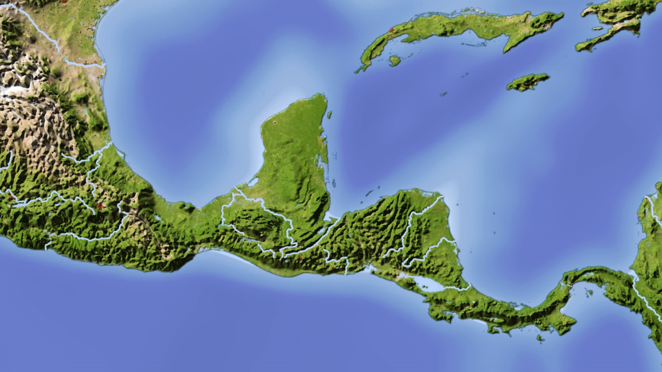
GENERALIDADES DE GUATEMALA

Slide 3
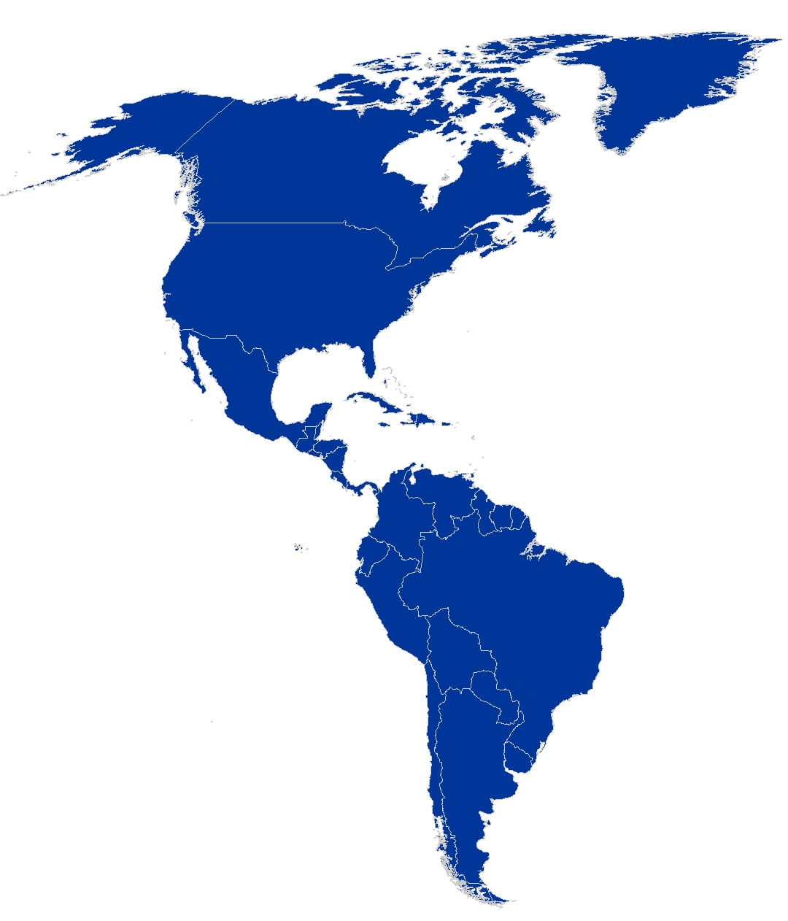
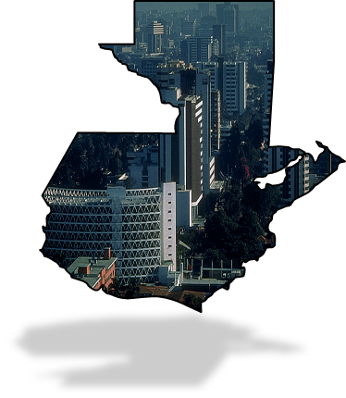
Geográficamente, Guatemala se encuentra ubicada en Centroamérica.
Extensión territorial de 108,890 Km².

Slide 4
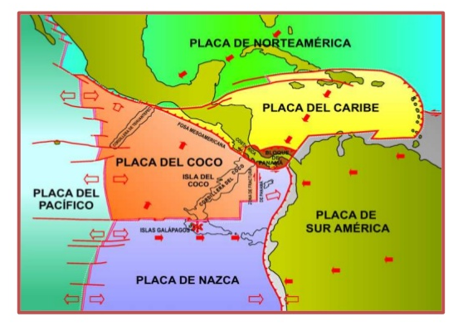
Geológicamente, es un territorio complejo donde convergen 3 distintas placas tectónicas.

Slide 5
GEODIVERSIDAD EN GUATEMALA
Un país con una riqueza geológica importante; en donde faltan proyectos para proponer Geoparques.

Slide 6
No existe ningún Geoparque en Guatemala.
Algunos proyectos no han pasado de ideas.
El Instituto Guatemalteco de Turismo (INGUAT) y las universidades privadas han realizado propuestas de organización que no se han concretado.

Slide 7
El Ministerio de Energía y Minas, en ausencia de un Servicio Geológico Nacional u otra institución con un Departamento de Geología fuerte, es la institución del Estado que podría asumir el liderazgo sobre el tema de Geoparques por el lado del gobierno; pero únicamente del entorno geológico.

Slide 8
Existen como en todo el mundo, monumentos naturales que están acompañados de un interés escénico y turístico particular; en los cuales los procesos geológicos son el centro de la atracción, aunque los turistas en muchos casos no estén conscientes de ello.

Slide 9
La preparación de los documentos para justificar la propuesta de un Geoparque requiere la participación de equipos multidisciplinarios cuya organización es muy compleja en Guatemala.

Slide 10
Los sitios de interés geológico que resulta más fácil promover para Geoparques, son los asociados a aéreas protegidas o parques nacionales en los cuales ya existen algunos de los requerimientos, especialmente presupuestos de operación.
En general, los sitios de interés geológico importantes en Guatemala se encuentran protegidos por parques nacionales.

Slide 11
Los sitios Ramsar existentes en Guatemala, también podrían ser considerados para la creación de Geoparques.
Convención Relativa a los Humedales de importancia Internacional, especialmente como Hábitat de Aves Acuáticas.

Slide 12
En Guatemala es complicado coordinar y lograr que distintas instituciones independientes entre si, se pongan de acuerdo y colaboren en la elaboración de los documentos requeridos para proponer un Geoparque.
Por ello, la mejor forma de preparar propuestas será partiendo de parques nacionales, monumentos o áreas protegidas por el Estado con infraestructura y presupuesto e ingresos propios y con relevantes fenómenos geológicos.

Slide 13
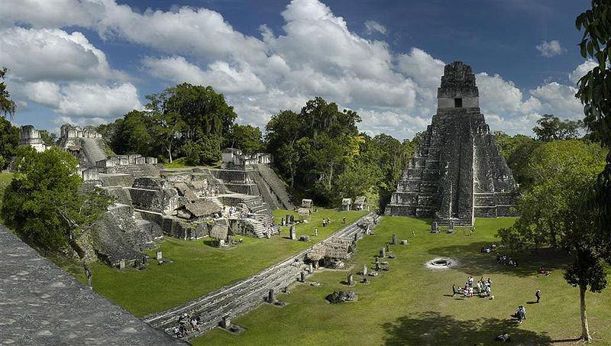
Sitios de interés arqueológico del país: Tikal, Quiriguá, Yaxhá, El Mirador, Kaminal Juyú.

Slide 15
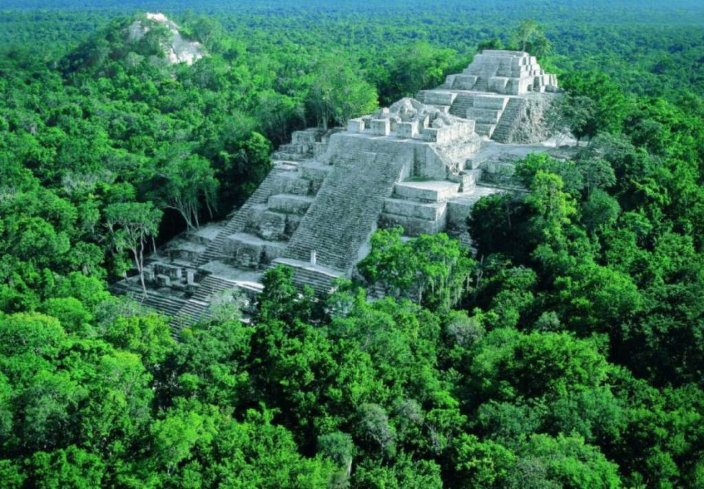
El MIRADOR

Slide 16
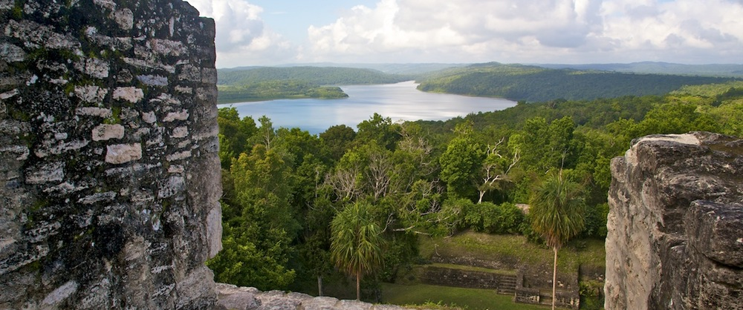
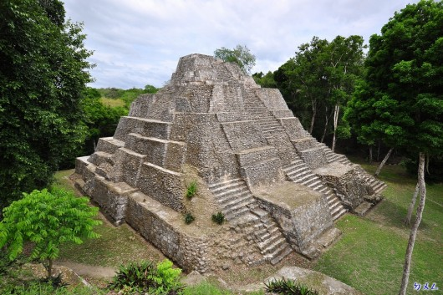
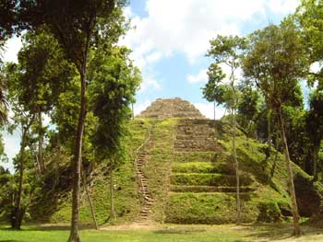
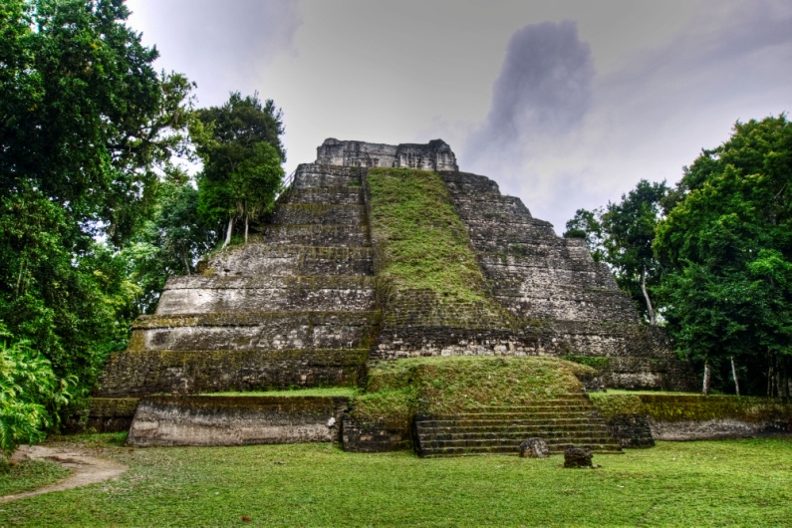
YAXHÁ

Slide 17
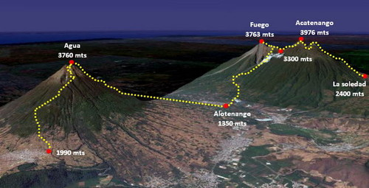
ZONA VOLCÁNICA

Slide 18
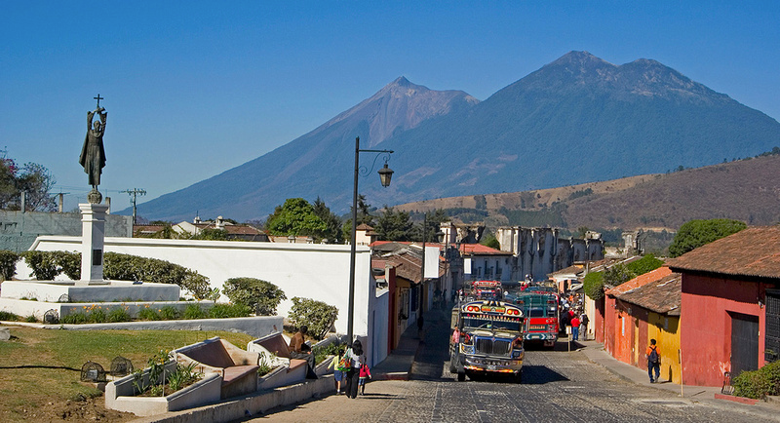
Antigua Guatemala, Volcán de Fuego, Acatenango y Agua.

Slide 19
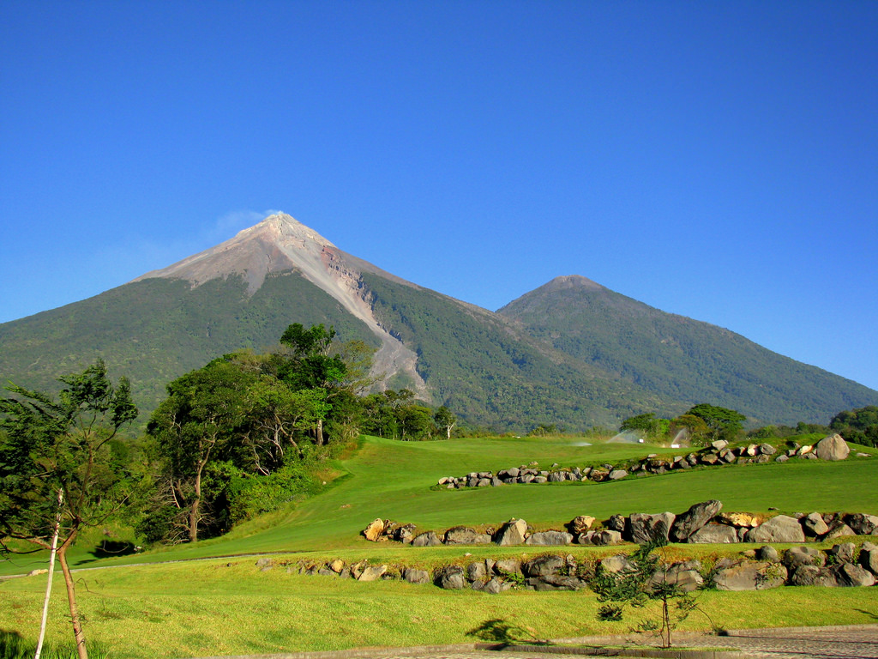
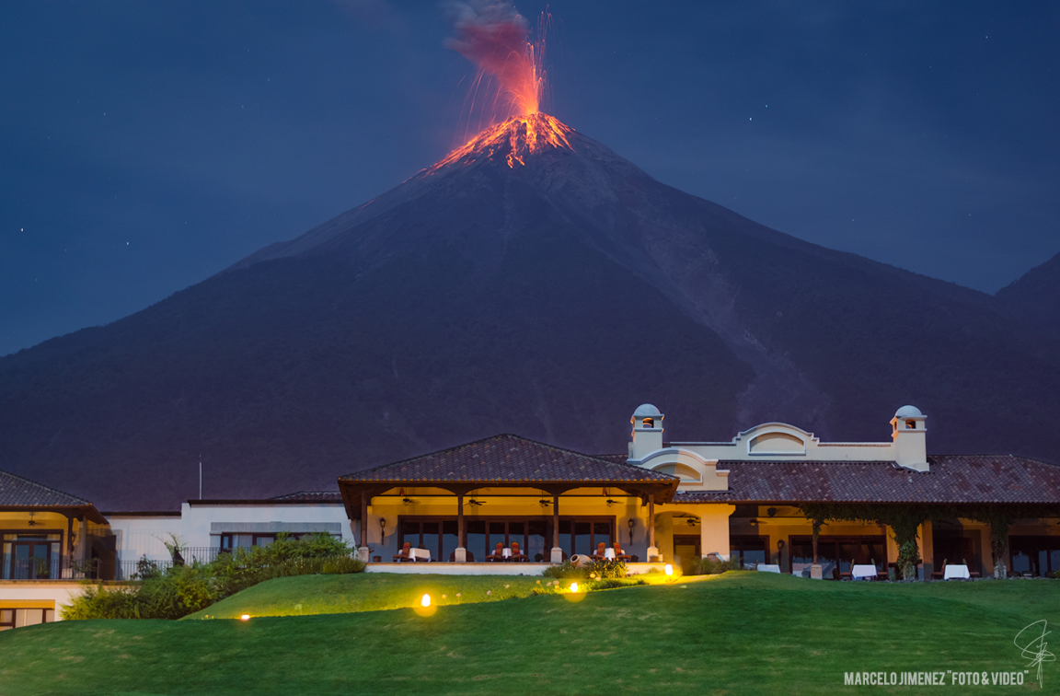
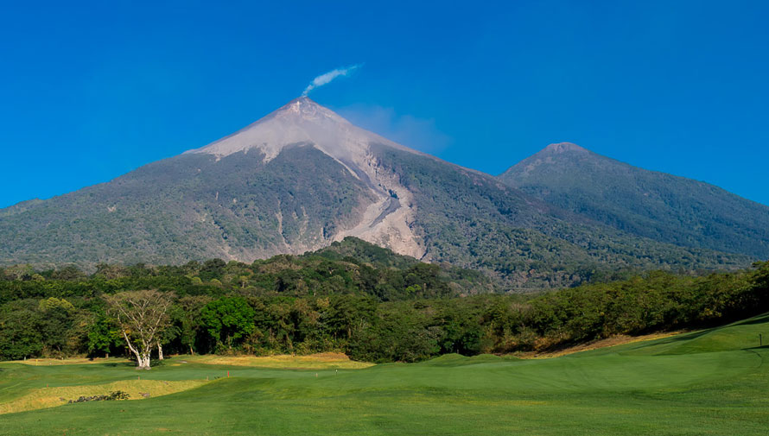
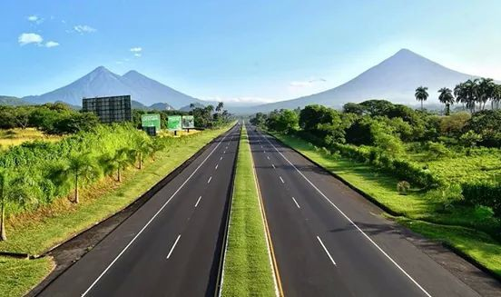
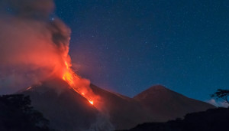

Slide 20
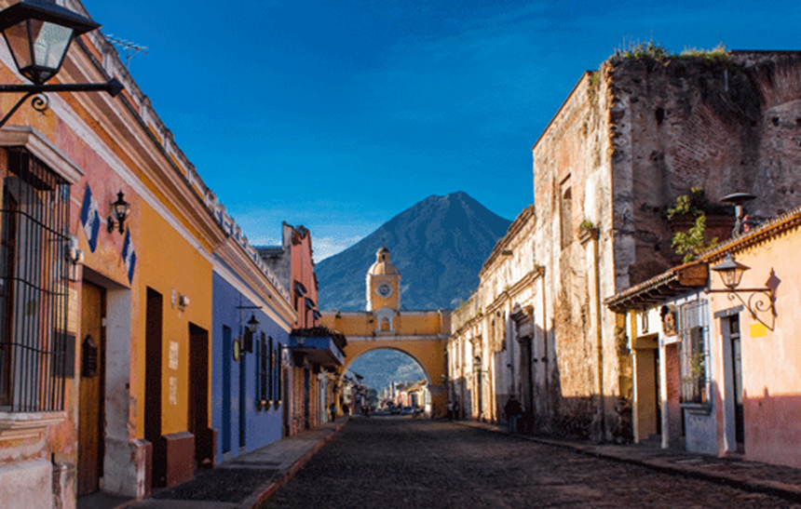
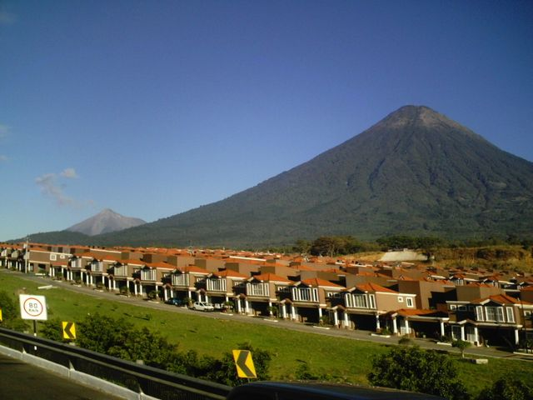
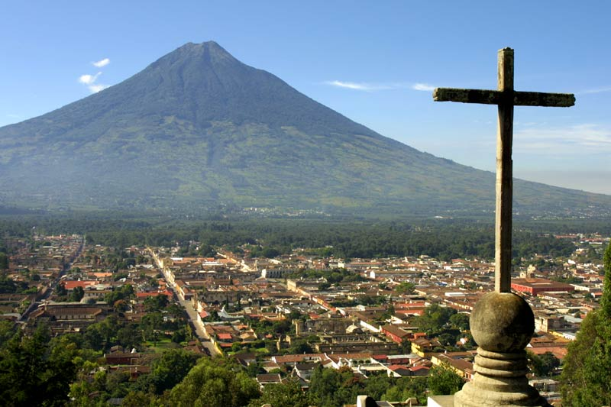

Slide 21
La ciudad de Antigua Guatemala es el sitio turístico más visitado del país.
Es patrimonio de la humanidad (UNESCO).
No se beneficiaría especialmente de ser declarada un geoparque. Además, la mayoría de documentos y entes que deben existir no existen, por lo que sería extremadamente complicado preparar la propuesta.

Slide 22
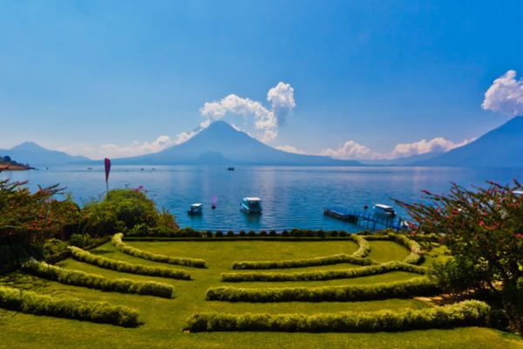
ATITLÁN

Slide 23
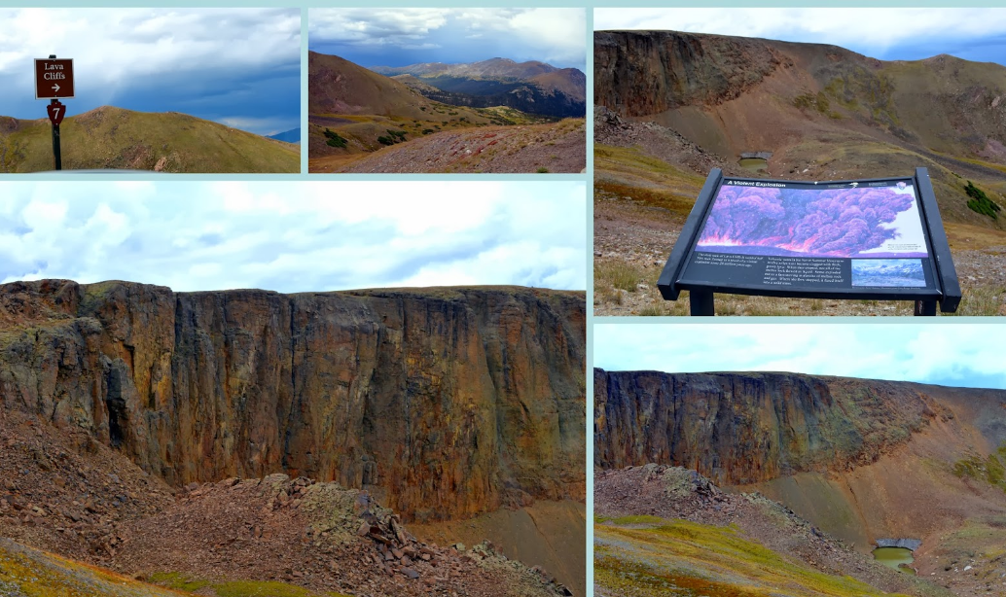
Para iniciar e ir creando curiosidad en temas geológicos en la población y turistas, se pueden colocar rótulos explicativos sobre características geológicas interesantes o relevantes.

Slide 24
Como segunda actividad, colocar rótulos en la orilla de las carreteras en donde existan “sitios de interés geológico”, similar a lo que existen a lo largo de la carretera I-70 en Colorado.

Slide 25
Es importante asegurarse de que existan condiciones apropiadas de seguridad para que los vehículos se detengan a ver los rótulos y se re-incorporen al tráfico.
Ejemplos: Piedras de kaptzin, Fallas de Motagua y Polochic, Laguna de Chicabal, Riscos de Momostenango.

Slide 26
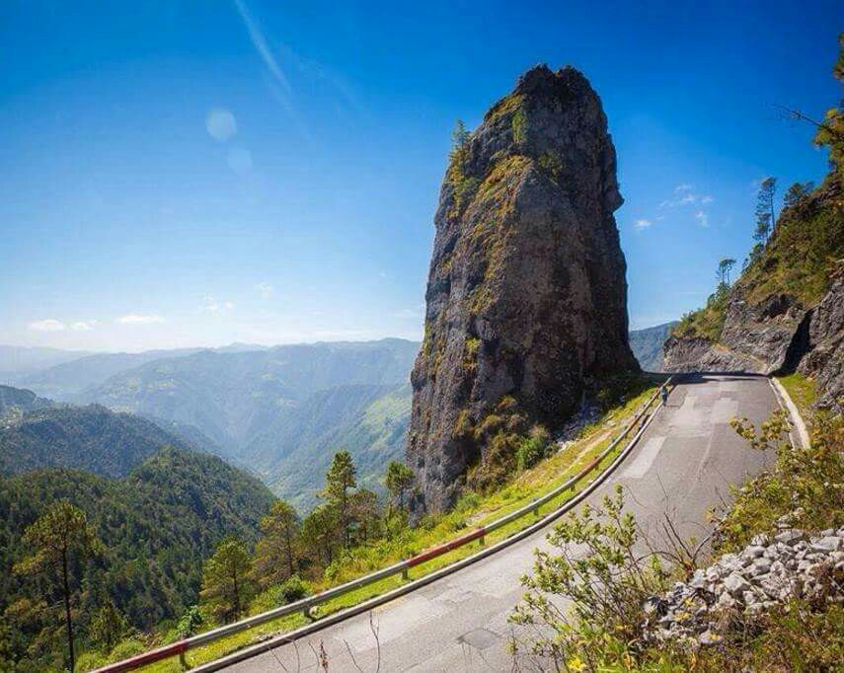
PIEDRA DE KAB´ZIN
Brechas producto del impacto K-Ng.

Slide 27
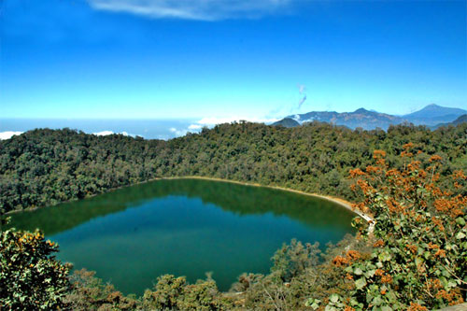
LAGUNA DE CHICABAL
Cráter y Santuario Maya

Slide 28
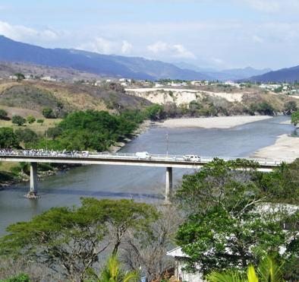
FALLA DEL MOTAGUA

Slide 29
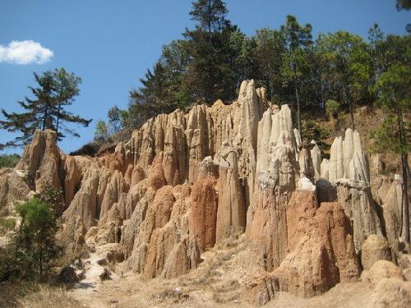
RISCOS DE MOMOSTENANGO
Cenizas volcánicas con cristales bi-piramidales de cuarzo, erosión, paisaje.

Slide 30
Como tercera actividad y ya entrando al tema de proponer Geoparques, ante las dificultades de distinta índole.

Slide 31
CRITERIOS RELEVANTES PARA LA SELECCIÓN DE GEOPARQUES:
Promover el patrimonio de la tierra.
Apoyar a las comunidades locales.
Limites claramente definidos.
Incluir todo el entorno geográfico de la región.
Temas no geológicos deben ser destacados como parte integral de cada Geoparque.

Slide 32
Es recomendable asociarlo a un parque nacional, que invariablemente es un área de protección especial que cuenta con “Infraestructura de gestión eficaz, personal calificado, con apoyo financiero sostenible”.

Slide 33
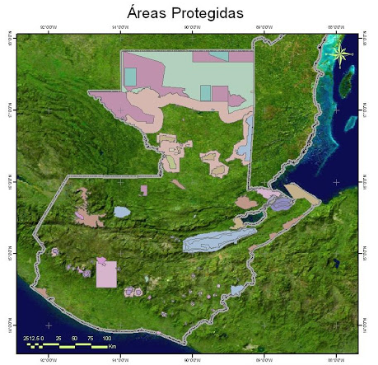

Slide 34
SITIOS QUE REUNEN LAS MEJORES CARACTERÍSTICAS PARA FORMULAR LOS PRIMEROS PROYECTOS:
Laguna de Lachuá
Parque Yaxha, Nakum Naranjo
Volcán de Pacaya
Semuc Champey
Biotopo Mario Dary

Slide 35
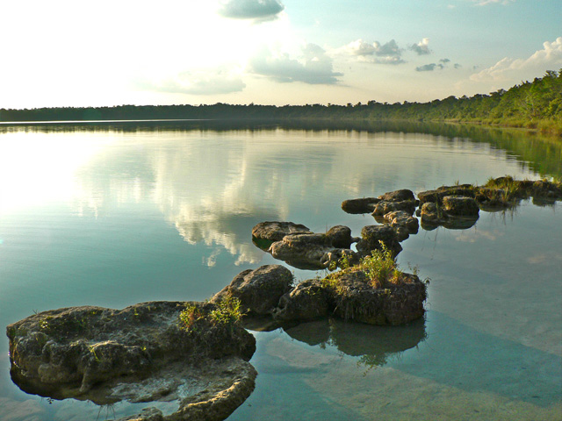
LAGUNA LACHÚA
Domo salino colapsado.

Slide 36
YAXHÁ

Slide 37
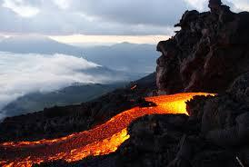
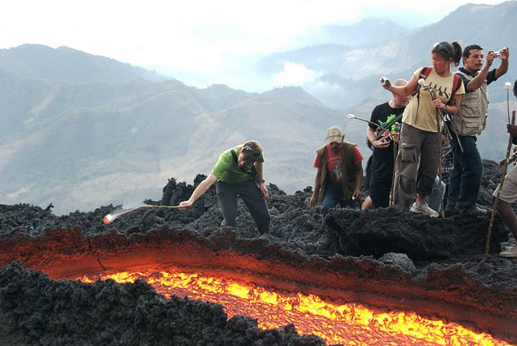
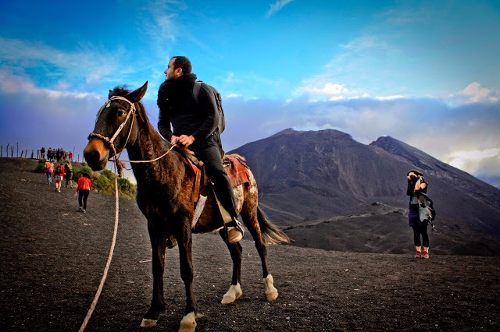
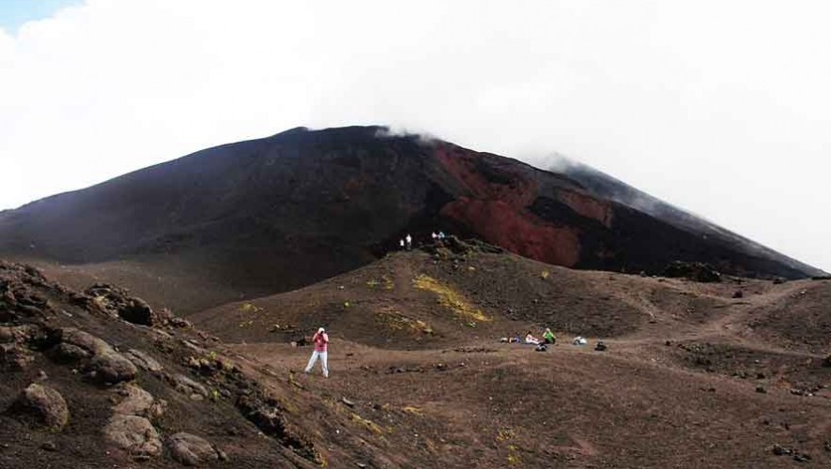
VOLCÁN PACAYA

Slide 38
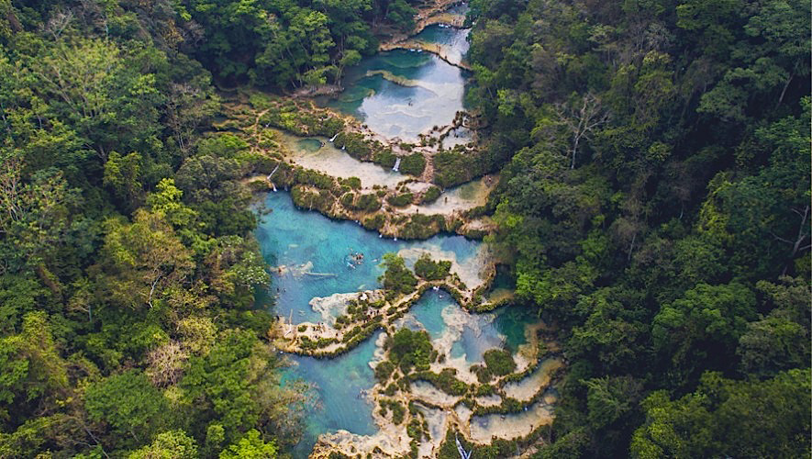
SEMUC CHAMPEY
Cascadas en escalera asociadas a un puente de travertinos sobre el río Cahabón

Slide 39
PROPUESTA PARA GEOPARQUE GUATEMALA

Slide 40
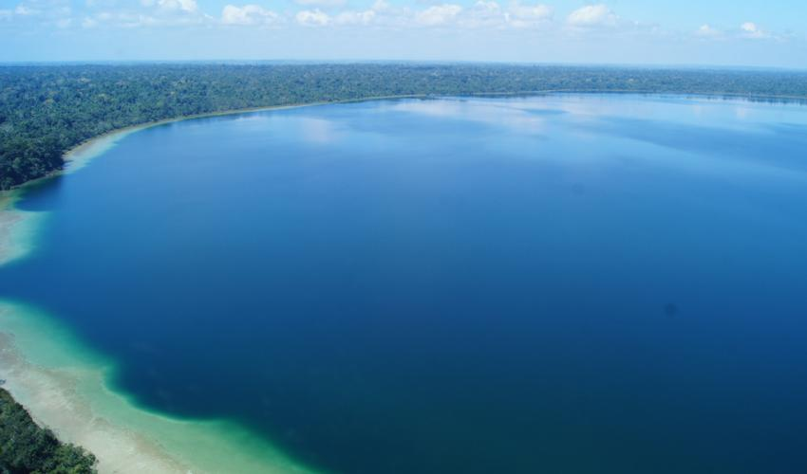
LAGUNA LACHÚA

Slide 41
MEJOR PROPUESTA
Relieve kárstico: Originado por meteorización de calizas, dolomía, lutitas y yeso.
Fuentes subterráneas de agua.
Domo salino colapsado.
Cuenca endorreica.
170 metros sobre el nivel del mar, 222 metros de profundidad.
Estromatolitos en la playa.

Slide 42
Alto contenido de azufre (desulfovibrios comiendo petróleo?).
Presencia de organismos eurihalinos (Sábalos).
Sito RAMSAR.
Cercana a la industria más antigua (pre-clásico Maya) y persistente en Guatemala: Producción de sal no marina.
http://www.soy502.com/articulo/hallan-centro-industrial-maya-en-alta-verapaz-que-data-de-la-epoca-preclasica

Slide 43
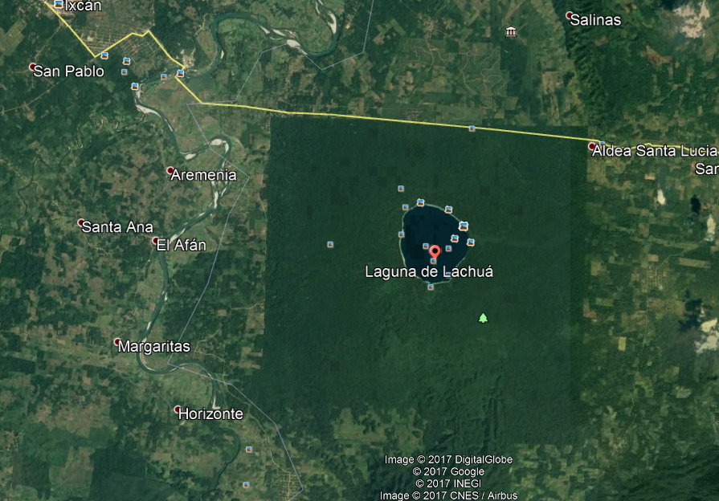

Slide 44
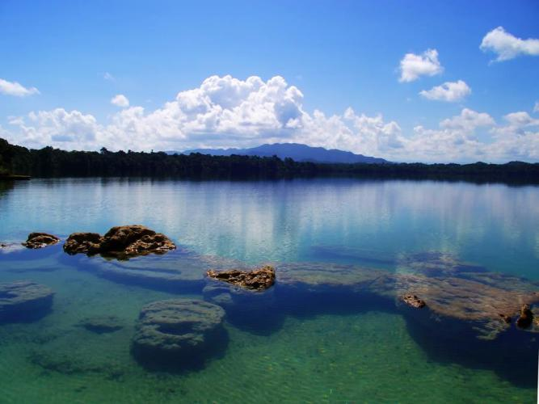
Presencia de Estromatolitos

Slide 45
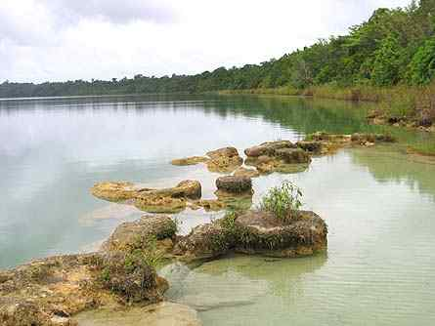

Slide 46
CONCLUSIONES
Guatemala es un país con una riqueza geológica importante; pero no existe ningún Geoparque.
Para crear expectación, es conveniente instalar rótulos en los sitios de interés geológico en la orilla de carreteras y miradores.

Slide 47
Los sitios de interés geológico que resulta mas fácil promover para geoparques, son los asociados a áreas protegidas nacionales que ya satisfacen los requisitos más complicados para solicitar su creación.
La disponibilidad de recursos para generar los documentos técnicos, crear infraestructura, y asegurar presupuesto es muy limitada.

Slide 48
RECOMENDACIÓN
El parque nacional laguna de “Lachuá”, presenta las mejores condiciones y recursos para postularlo como un proyecto de Geoparque.

Slide 49
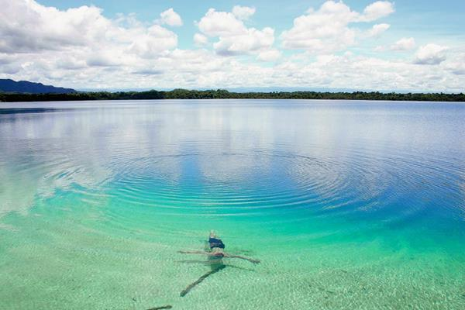
GRACIAS

